Slide 1
KB Industriële radiografie
Wat nu?

Slide 2
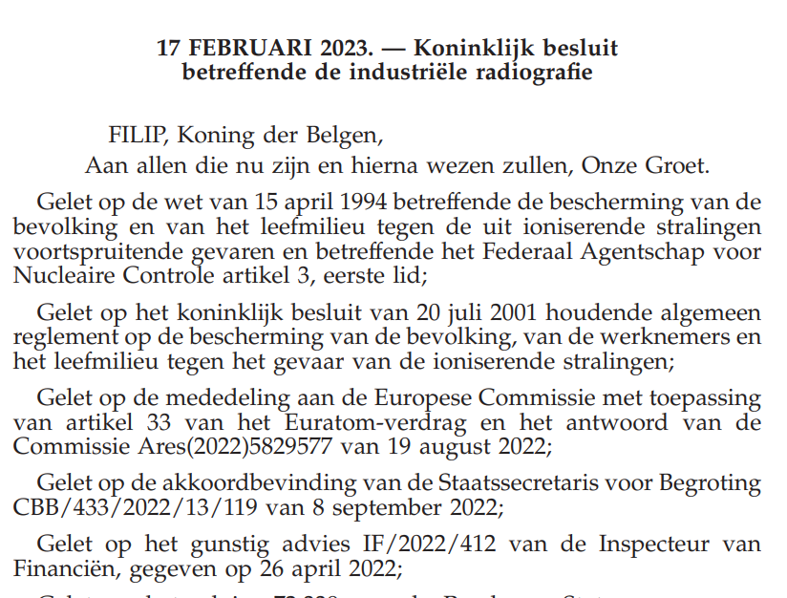
Overgangsbepalingen (art. 24)
Inwerkingtreding 12 maanden na publicatie: 3/04/2024
Verplichtingen mbt bunker: 3/04/2025

Slide 3
Aanpassing BGAM-vergunningen
Initiatief FANC
Uiterste datum: 3/04/2024

Slide 4
Inspecties
Inspecties van het beheerssysteem= inspectie van de processen, procedures,… → 5-JAARLIJKS
Werfinspecties = komt werkelijke situatie overeen met het beheerssysteem? → CONTINU
Bunkers
2025
2026

Slide 5
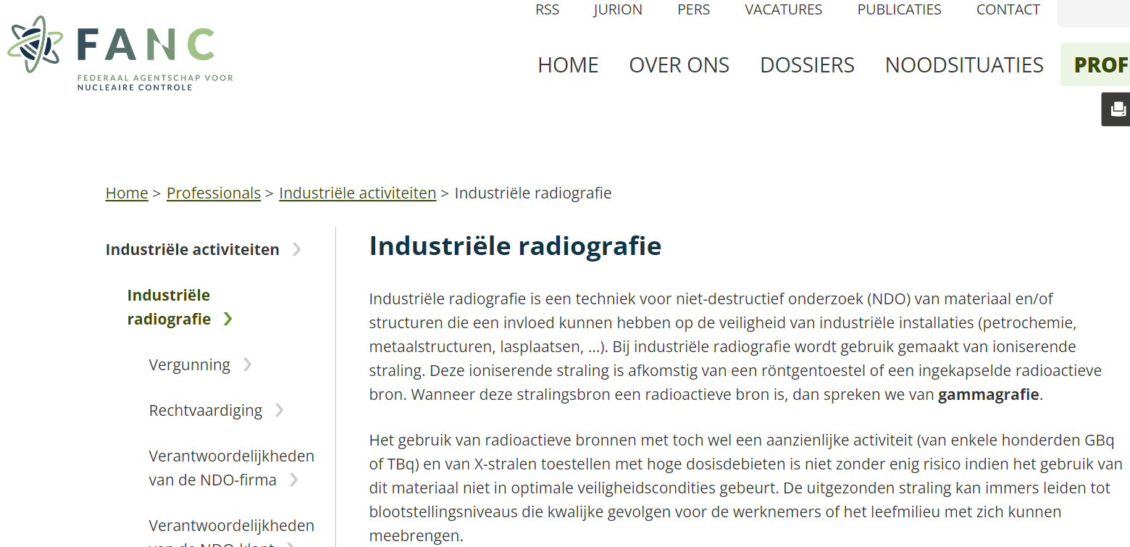
Communicatie/informatie-tools
WEBSITE
FLYER
Nog brochures?
Nieuwsbrief?
PRENNE – 23/11/23

